Slide 1
Proxy Server

Slide 2
Konsep Dasar Proxy
Proxy merupakan pihak ketiga yang berdiri ditengah-tengah antara kedua pihak yang saling berhubungan dan berfungsi sebagai perantara
Secara prinsip pihak pertama dan pihak kedua tidak secara langsung berhubungan, akan tetapi masing-masing berhubungan dengan perantara, yaitu proxy

Slide 3
Analogi Kasus
Seorang mahasiswa meminjam buku di perpustakaan, kadang si mahasiswa tidak diperbolehkan langsung mencari dan mengambil sendiri buku yang kita inginkan dari rak, tetapi kita meminta buku tersebut kepada petugas, tentu saja dengan memberikan nomor atau kode bukunya, dan kemudian petugas tersebut yang akan mencarikan dan mengambilkan bukunya.
Dalam kasus diatas, petugas perpustakaan tersebut telah bertindak sebagai perantara atau Proxy.
Petugas tersebut juga bisa memastikan dan menjaga misalnya, agar mahasiswa hanya bisa meminjam buku untuk mahasiswa, dosen boleh meminjam buku semua buku, atau masyarakat umum hanya boleh meminjam buku tertentu

Slide 4
Kelemahan dan Kekurangan
Mungkin proses tersebut menjadi lebih lama dibandingkan bila kita langsung mencari dan mengambil sendiri buku yang kita inginkan.
Namun bila saja setiap kali petugas mencari dan mengambil buku untuk seseorang, si petugas juga membuat beberapa salinan dari buku tersebut sebelum memberikan bukunya kepada orang yang meminta, dan menyimpannya di atas meja pelayanan, maka bila ada orang lain yang meminta buku tertentu, sangat besar kemungkinan buku yang diminta sudah tersedia salinannya diatas meja, dan si petugas tinggal memberikannya langsung. Hasilnya adalah layanan yang lebih cepat dan sekaligus keamanan yang baik

Slide 5
Tiga Fungsi proxy
Connection Sharing
Filtering
Caching

Slide 6
Connection Sharing
Konsep dasar, pengguna tidak langsung berhubungan dengan jaringan luar atau internet, tetapi harus melewati suatu gateway, yang bertindak sebagai batas antara jaringan lokal dan jaringan luar.
Gateway ini sangat penting, karena jaringan lokal harus dapat dilindungi dengan baik dari bahaya yang mungkin berasal dari internet, dan hal tersebut akan sulit dilakukan bila tidak ada garis batas yang jelas jaringan lokal dan internet.
Gateway juga bertindak sebagai titik dimana sejumlah koneksi dari pengguna lokal akan terhubung kepadanya, dan suatu koneksi ke jaringan luar juga terhubung kepadanya.
Dengan demikian, koneksi dari jaringan lokal ke internet akan menggunakan sambungan yang dimiliki oleh gateway secara bersama-sama (connection sharing).
Dalam hal ini, gateway adalah juga sebagai proxy server, karena menyediakan layanan sebagai perantara antara jaringan lokal dan jaringan luar atau internet

Slide 7
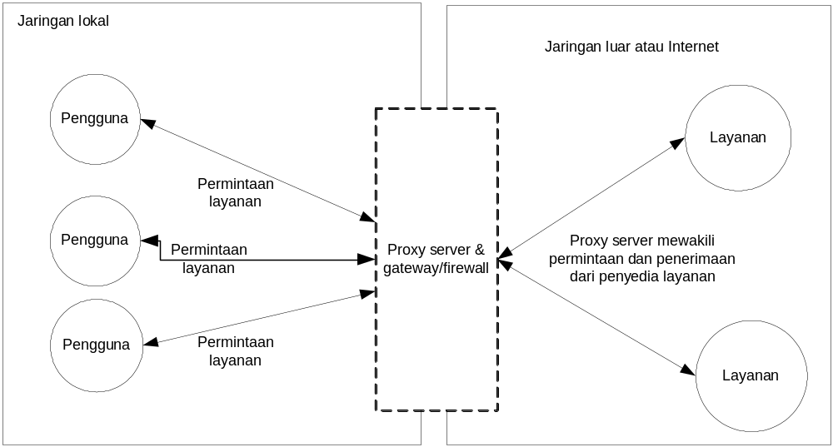
Diagram Proxy

Slide 8
Cara Kerja
Proxy server memotong hubungan langsung antara pengguna dan layanan yang diakases
Dilakukan pertama-tama dengan mengubah alamat IP, membuat pemetaan dari alamat IP jaringan lokal ke suatu alamat IP proxy, yang digunakan untuk jaringan luar atau internet.
Pada prinsipnya hanya lamat IP proxy tersebut yang akan diketahui secara umum di internet, Berfungsi sebagai network address translator

Slide 9
Filtering
Bekerja pada layer aplikasi shg berfungsi sebagai firewall packet filtering yang digunakan untuk melindungi jaringan lokal dari serangan atau gangguan yang berasal dari jaringan internet
Berfungsi melakukan filtering atas paket yang lewat dari dan ke jaringan-jaringan yang dihubungkan
Dapat dikonfigurasi untuk menolak akses ke situs web tertentu pada waktu-waktu tertentu.
Dapat dikonfigurasi untuk hanya memperbolehkan download FTP dan tidak memperbolehkan upload FTP, hanya memperbolehkan pengguna tertentu yang bisa memainkan file-file RealAudio, mencegah akses ke email server sebelum tanggal tertentu, dll

Slide 10
Caching
Proxy server memiliki mekanisme penyimpanan obyek-obyek yang sudah pernah diminta dari server-server di internet
Proxy server yang melakukan proses diatas biasa disebut cache server
Mekanisme caching akan menyimpan obyek-obyek yang merupakan hasil permintaan dari dari para pengguna, yang didapat dari internet.
Disimpan dalam ruang disk yang disediakan (cache).

Slide 11
Caching …
Dengan demikian, bila suatu saat ada pengguna yang meminta suatu layanan ke internet yang mengandung obyek-obyek yang sama dengan yang sudah pernah diminta sebelumnya, yaitu yang sudah ada dalam cache, maka proxy server akan dapat langsung memberikan obyek dari cache yang diminta kepada pengguna, tanpa harus meminta ulang ke server aslinya di internet.
Bila permintaan tersebut tidak dapat ditemukan dalam cache di proxy server, baru kemudian proxy server meneruskan atau memintakannya ke server aslinya di internet

Slide 12
Dua Jenis Metode Caching
object yang disimpan dalam cache bisa saja mencapai expired, untuk memeriksanya dilakukan validasi.
Jika validasi ini dilakukan setelah ada permintaan dari klien, metode ini disebut pasif.
Pada caching aktif, cache server mengamati object dan pola perubahannya. Misalkan pada sebuah object didapati setiap harinya berubah setiap jam 12 siang dan pengguna biasanya membacanya jam 14, maka cache server tanpa diminta klien akan memperbaharui object tersebut antara jam 12 dan 14 siang, dengan cara update otomatis ini waktu yang dibutuhkan pengguna untuk mendapatkan object yang fresh akan semakin sedikit.

Slide 13
Proses Penghapusan Cache
Pada kondisi tertentu, kapasitas penyimpanan akan terkuras habis oleh object.
Ada beberapa metode penghapusan untuk menjaga kapasitas tetap terjaga, sesuai dengan konfigurasi yang telah ditetapkan.
Penghapusan didasarkan pada umur dan kepopuleran, semakin tua umur object akan tinggi prioritasnya untuk dihapus. Dan juga untuk object yang tidak popular akan lebih cepat dihapus juga.

Slide 14
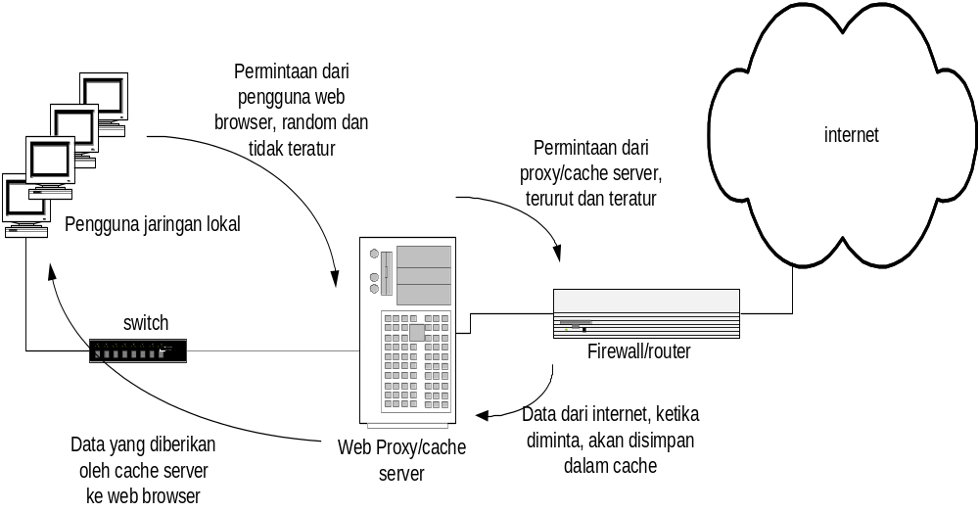
Mekanisme Caching

Slide 15
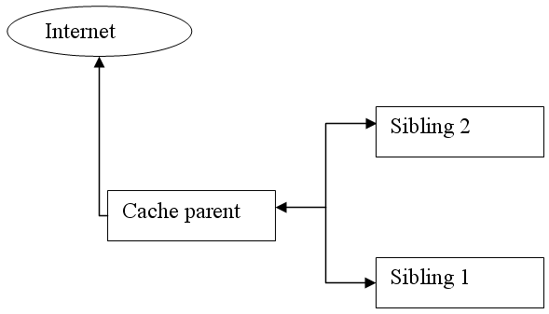
Design Cache
Parent
  cache server yang wajib mencarikan content yang diminta oleh klien
Sibling
  cache server yang wajib memberikan content yang diminta jika memang tersedia. Jika tidak, sibling tidak wajib untuk mencarikannya

Slide 16
Desain Cache
Dari dua hubungannya ini, sistem cache bias didesain secara bertingkat.
Misalkan dalam mendesain sebuah ISP atau network kampus, anda bias mempunyai lebih dari satu cache server yang saling sibling satu dengan yang lainnya.
Misalkan antara cache kantor pusat dan kantor cabang, dimana kantor pusat terletak di gateway internet. Parent kantor pusat selain digunakan network lokalnya, juga dibebani trafik yang berasal dari cache server milik kantor cabang.

Slide 17
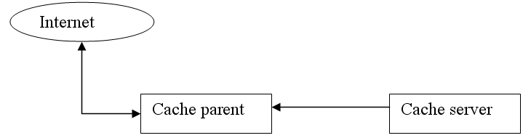
Desain Cache
Bersifat ketergantungan penuh
Cache child (cache server) mau tidak mau harus meminta kepada parent, dan parent pun berkewajiban untuk memenuhi permintaan child tanpa kecuali, pada kondisi ada atau tidaknya object yang diminta di dalam hardsiknya.
Bila parent tidak bias memenuhi permintaan, maka cache child akan memberikan pesan error pada browser klien bahwa URL maupun content yang diminta tidak dapat diambil

Slide 18
Transparent Proxy
Salah satu kompleksitas dari proxy pada level aplikasi adalah bahwa pada sisi pengguna harus dilakukan konfigurasi yang spesifik untuk suatu proxy tertentu agar bisa menggunakan layanan dari suatu proxy server
Agar pengguna tidak harus melakukan konfigurasi khusus, kita bisa mengkonfigurasi proxy/cache server agar berjalan secara benar-benar transparan terhadap pengguna (transparent proxy).
Transparent Proxy memerlukan bantuan dan konfigurasi aplikasi firewall (yang bekerja pada layer network) untuk bisa membuat transparent proxy yang bekerja pada layer aplikasi

Slide 19
Cara Kerja Transparent Proxy
Pengguna benar-benar tidak mengetahui tentang keberadaan proxy ini, dan apapun konfigurasi pada sisi pengguna, selama proxy server ini berada pada jalur jaringan yang pasti dilalui oleh pengguna untuk menuju ke internet, maka pengguna pasti dengan sendirinya akan “menggunakan” proxy/cache ini.
Cara membuat transparent proxy adalah dengan membelokkan arah (redirecting) dari paket-paket untuk suatu aplikasi tertentu, dengan menggunakan satu atau lebih aturan pada firewall/router.
Prinsipnya setiap aplikasi berbasis TCP akan menggunakan salah satu port yang tersedia, dan firewall membelokkan paket yang menuju ke port layanan tertentu, ke arah port dari proxy yang bersesuaian

Slide 20
Cara Kerja Transparent Proxy …
Sebagai Contoh : Pada saat klient membuka hubungan HTTP (port 80) dengan suatu web server, firewall pada router yang menerima segera mengenali bahwa ada paket data yang berasal dari klien dengan nomor port 80.
Misal kita juga mempunyai satu HTTP proxy server yang berjalan pada port 3130.
Pada Firewall router kita buat satu aturan yang menyatakan bahwa setiap paket yang datang dari jaringan lokal menuju ke port 80 harus dibelokkan ke arah alamat HTTP proxy server port 3130. Akibatnya, semua permintaan web dari pengguna akan masuk dan diwakili oleh HTTP proxy server diatas.

Slide 21
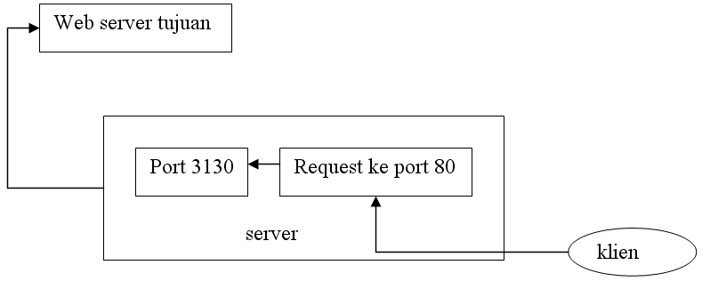
Cara Kerja Transparent Proxy …
/sbin/iptables -t nat -A PREROUTING -i eth+ -p tcp --dport 80
-j REDIRECT --to-port 8080

Slide 22
Squid Proxy
Squid sudah termasuk di dalam distro REDHAT
Install squid dengan menggunakan Add/remove Application

Slide 23
Konfigurasi Dasar
Edit file : /etc/squid/squid.conf
http_port → menentukan squid akan berjalan di port berapa atau akan berjalan di Ip berapa dan port berapa
  Contoh :
  http_port 10.252.105.21:8080 (jalan di IP 10.252.105.21 di port 8080)
  http_port 8080 (jalan di sembarang IP di port 8080)

Slide 24
Cache_peer
Cache_peer adalah metode squid dalam melakukan hirarki akses, squid memungkinkan dirinya untuk bekerjasama dengan mesin proxy yang lain
Cache_peer sangat berguna bagi mesin yang tidak punya koneksi langsung ke internet tapi bisa mengakses ke suatu proxy yang konek ke internet (mesin yang punya akses ke internet disebut dengan parent)
Cache_peer
  cache_peer parent.foo.net parent 3128 3130
  Parent.foo.net adalah mesin parent yang membuka port pada 3128

Slide 25
Membuat Cache
Menggunakan Directory
Harus dibangun dulu sebelum digunakan
Ditentukan dalam konfigurasi cache_dir:
  Tipe Cache storage file system → secara default adalah ufs
  Nama directory → harus writable oleh squid
  Ukuran → ukuran maks dari Cache ini
  Jumlah subdirektori Level1
  Jumlah subdirektori level 2
Ukuran Cache tidak bisa dirubah-rubah secara fleksibel tanpa harus membangun, sehingga cache_dir bisa kita berikan lebih dari satu baris
Contoh cache_dir :
  cache_dir ufs /var/spool/squid 100 16 256

Slide 26
Membangun Cache
Tentukan dulu cache_dir nya, ukuran dan lokasinya
Jalankan squid dengan options –z
  Contoh : /usr/sbin/squid –z
  Proses ini berjalan agak lama karena squid akan membuat direktori yang kosong
Setiap kali kita akan menambah cache_dir kita harus membangun cache_dir tersebut dulu menggunakan option -z

Slide 27
File system
Ufs: file system default untuk cache storage
Aufs : menggunakan Thread untuk menghindari blocking I/O
DISKD: menggunakan process yang berbeda untuk menghindarkan blocking I/O (harus menentukan dan menghidupkan program diskd)
Jumlah Subdirektori akan menentukan kecepatan akses squid terhadap cache-nya

Slide 28
Logging
Sangat diperlukan untuk menganalisa dan memonitor kejadian pada squid
cache_access_log : melihat URL akses ke proxy
  cache_access_log /var/log/squid/access.log
cache_log : melihat kejadian pada squid tergantung dari nilai debug_options
  cache_log /var/log/squid/cache.log
Harus dipastikan bahwa file tersebut adalah writable oleh squid

Slide 29
Option Lain
Setting dns menggunakan option dns_nameservers [IP] [IP]
    Contoh: dns_nameservers 10.0.0.1 192.172.0.4

Slide 30
Access Filtering menggunakan ACL
ACL : access control list
  Format umum :
    acl aclname acltype string1 ...
    acl aclname acltype "file" ...
  Acl bisa menggunakan string yang ada pada file konfigurasi dan juga bisa menggunakan file eksternal
  Aclname adalah nama yang diberikan untuk acl tersebut
  Squid akan membatasi akses berdasarkan nama aclnya

Slide 31
ACL Type
acl aclname src ip-address/netmask ... (clients IP address)
acl aclname src addr1-addr2/netmask ... (range of addresses)
acl aclname dst ip-address/netmask ... (URL host's IP address)
acl aclname myip ip-address/netmask ... (local socket IP address)
acl aclname srcdomain .foo.com ... # reverse lookup, client IP
acl aclname dstdomain .foo.com ... # Destination server from URL
acl aclname srcdom_regex [-i] xxx ... # regex matching client name
acl aclname dstdom_regex [-i] xxx ... # regex matching server

Slide 32
ACL Type untuk waktu
acl aclname time [day-abbrevs] [h1:m1-h2:m2]
  S - Sunday
  M - Monday
  T - Tuesday
  W - Wednesday
  H - Thursday
  F - Friday
  A – Saturday
h1:m1 dan h2:m2 adalah jam dan menit, h1:m1 adalah start waktu dan h2:m2 adalah waktu selesai
Contoh : acl yang melambangkan hari senin sampai jumat jam 9 pagi sampai jam 10 pagi adalah :
  acl waktuku MTWHF 09:00-10:00

Slide 33
ACL Proxy_auth
Acl untuk menggunakan authentikasi, waktu user berusaha mengakses internet
  acl aclname proxy_auth username ...
Sebagai contoh :
* acl userku proxy_auth unyil usrok melan
Untuk menggunakan external authentication username diganti dengan “REQUIRED”
* acl userku proxy_auth REQUIRED

Slide 34
Membatasi akses
Menggunakan http_access
Format
  http_access ( allow | deny ) (!) aclname aclname …
  http_access akan match jika acl acl yang tergabung mempunyai nilai yang memenuhi
Squid akan menganggap semua akses akan di deny (menggunakan http_access deny all) di baris-baris akhir setelah acl
Agar kita bisa memperbolehkan user yang sesuai dengan acl mengakses ke proxy, maka tempatkanlah http_access yang berkaitan dengan acl kita di tempat sebelum http_access deny all

Slide 35
Contoh membatasi Akses
  acl lab_A src 10.126.10.1/255.255.255.255
  acl lab_B src 10.126.11.1/255.255.255.255
  acl lab_C src 10.126.13.0/255.255.255.0
  Di bagian http_access :
  http_access allow lab_A
  http_access allow lab_B waktuku
  http_access deny all (sudah ada)
  Dengan demikian acl yang boleh mengakses adalah Lab_A dan lab_B, lab_C tidak karena tidak disebutkan pada http_access

Slide 36
Web Filtering
Menggunakan acl dstdom_regex
Gunakan options –i untuk menjadikannya CASE-INSENSITIVE (huruf besar huruf kecil sama saja)
Untuk memfilter website www.detik.com
  acl web_terlarang url_regex –i www.detik.com
  Acl web_terlarang url_regex –i www.jerapah.com

Slide 37
Implementasi Web Filtering
  acl web_terlarang dstdom_regex –i www.detik.com
  Acl web_terlarang dstdom_regex –i www.jerapah.com
  acl urlbanner url_regex –i images.slashdot.org/banner
  http_access deny web_terlarang
  http_access allow LabA LabB
  http_access deny all
  http_access deny urlbanner

Slide 38
Authentikasi
Menggunakan acl proxy_auth
Menggunakan option auth_param
  auth_param skema parameter [setting]
Skema authentikasi antara lain adalah:
Skema terdapat di /usr/lib/squid, contoh basic schema :
  auth_param basic children 5
  auth_param basic realm Squid proxy-caching web server
  auth_param basic program /usr/lib/squid/ncsa_auth /etc/shadow

Slide 39
Filter dari File
acl sex url_regex "/etc/squid/sex"
acl notsex url_regex "/etc/squid/notsex"
http_access allow notsex
http_access deny sex

Slide 40
Filter dari File…
contoh isi /etc/squid/sex:
www.indonona.com
www.extrajos.com
www.bopekindo.com
buatlah file
/etc/squid/sex
/etc/squid/notsex
contoh isi /etc/squid/notsex:
  .*.msexchange.*
  .*.msexcel.*
  *freetown.*
  *geek-girls.*
  *scsext.*

Slide 41
Proxy Server Layer Network
Salah satu contoh proxy yang bekerja pada layer jaringan adalah aplikasi firewall yang menjalankan Network Address Translation (NAT).
NAT selalu digunakan pada router atau gateway yang menjalankan aplikasi firewall. NAT digunakan untuk mengubah alamat IP paket TCP/IP, biasanya dari alamat IP jaringan lokal ke alamat IP publik, yang dapat dikenali di internet.
System NAT :
  Pada suatu jaringan lokal (local Area Network), setiap komputer didalamnya menggunakan alamat IP lokal.
  Ketika komputer pada LAN mengakses layanan di internet, paket-paket IP yang berasal dari jaringan lokal harus diganti alamat sumbernya dengan satu alamat IP publik yang bisa diterima di internet.
  Disinilah proses NAT dilakukan oleh aplikasi firewall di Gateway, sehingga suatu server di internet yang menerima permintaan dari jaringan lokal akan mengenali paket datang menggunakan alamat IP gateway, yang biasanya mempunyai satu atau lebih alamat IP publik.
Pada proses NAT ini, aplikasi firewall di gateway menyimpan satu daftar atau tabel translasi alamat berikut catatan sesi koneksi TCP/IP dari komputer-komputer lokal yang menggunakannya, sehingga proses pembaliknya bisa dilakukan, yaitu ketika paket jawaban dari internet datang, gateway dapat mengetahui tujuan sebenarnya dari paket ini, melakukan proses pembaliknya (de-NAT) dan kemudian menyampaikan paket tersebut ke komputer lokal tujuan yang sebenarnya.

Slide 42
Proxy Server Level Circuit
Proxy ini tidak bekerja pada layer aplikasi, akan tetapi bekerja sebagai “sambungan” antara layer aplikasi dan layer transport, melakukan pemantauan terhadap sesi-sesi TCP antara pengguna dan penyedia layanan atau sebaliknya.
Proxy ini bertindak sebagai perantara, namun juga membangun suatu sirkuit virtual diantara layer aplikasi dan layer transport.
Dengan proxy level sirkuit, aplikasi klien pada pengguna tidak perlu dikonfigurasi untuk setiap jenis aplikasi.
Sebagai contoh, dengan menggunakan Microsoft Proxy Server, sekali saja diperlukan untuk menginstall WinSock Proxy pada komputer pengguna, setelah itu aplikasi-apliakasi seperrti Windows Media Player, IRC atau telnet dapat langsung menggunakannya seperti bila terhubung langsung ke internet.
Kelemahan dari proxy level sirkuit adalah tidak bisa memeriksa isi dari paket yang dikirimkan atau diterima oleh aplikasi-aplikasi yang menggunakannya.

Slide 43
Workshop Proxy Server

Slide 44
Workshop : Membuat Proxy Server Sederhana (Semua akses diperbolehkan)
Edit file /etc/squid/squid.conf
Isilah http_port dengan 8080
Gunakan parent yang ada pada saat ini
  cache_peer ip_parent parent port_parent port_parent_ICP
Isilah cache_dir 500 megabytes
  cache_dir ufs /var/spool/squid 500 16 256
Isikan cache_access_log dan cache_log untuk memonitor URL
  cache_access_log /var/log/squid/access.log
  cache_log /var/log/squid/cache.log
Isikan dns_server yang akan digunakan
  dns_nameservers ip_address

Slide 45
Workshop 1: Membuat Proxy Server Sederhana (Semua akses diperbolehkan
Karena semua akses diperbolehkan, maka acl tidak diperlukan disini
Tambahkan baris
  http_access allow all di bagian paling bawah dari sekumpulan tulisan http_access
Rubahlah visible_hostname dengan nama dari mesin anda
Keluar dari squid.conf
Jika cache_dir belum ada, buatlah dulu direktorinya
  mkdir /var/spool/squid
  Chmod a+rw /var/spool/squid
JIka cache_dir belum ada, buatlah dulu dengan
  /usr/sbin/squid -z
Untuk memulai squid dengan
  /usr/sbin/squid –sYD

Slide 46
Ujicoba
Bukalah browser arahkan proxy ke proxy yang barusan anda konfigurasi, dan coba buka internet

Slide 47
Workshop 2
Buatlah proxy yang hanya boleh diakses oleh user-user yang terdaftar dalam system saja
Ujilah proxy anda
Buatlah proxy yang hanya boleh diakses pada hari senin, selasa, dan rabu antara jam 07 pagi hingga jam 5 sore,lengkapi dengan authentikasi
Ujilah proxy anda
Berikan tambahan kemampuan memfilter web www.detik.com dan www.jawapos.com
Ujilah proxy anda

Slide 48
Referensi
http://www.te.ugm.ac.id/~risanuri/jarkom/proxy.doc
onno.vlsm.org/v10/onno-ind-2/network/ teknik-menangkal-situs-porno-di-kantor-warnet-3-2002.rtf
mojora.wordpress.com/2006/ 08/04/memfilter-web-regex-lagi-men/
Materi Training Network Administration , IT - PENS – ITS 2006

